Slide 1


Centro Universitario UAEM Valle de Chalco
Universidad Autónoma del Estado de México
Licenciatura en Diseño Industrial
Unidad de aprendizaje: Diseño de Productos Sistémicos
Plan 2015
El significado, el sentido y las emociones en los objetos
Autor: Dr. en Dis. Josué Deniss Rojas Aragón
Colaboró: Gabriela Victorino Cruz
Septiembre 2019

Slide 2
Contenido
Semiótica
  1.1 El significado
  1.2 El signo
Operadores lógico simbólicos
  2.1 Objeto- signo
  2.2 Gramática y sintaxis
  2.3 Cadena sintagma paradigmática
La emoción
  3.1 Componentes de la emoción
  3.2 Diseño emocional
  3.3 Donald Norman: Los tres niveles del diseño

Slide 3
Objetivo
Conocer y analizar las emociones, significaciones y la comunicación como elementos importantes en los objetos; para su aplicación en el proceso de diseño industrial.

Slide 4
“El Diseño debe seducir, moldear, y quizás lo más importante, provocar una respuesta emocional.”
April Greiman

Slide 5
1. Semiótica
  1.1 El significado
  1.2 El signo

Slide 6
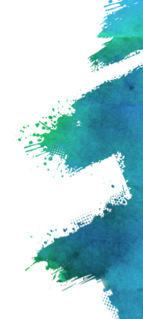
1. Semiótica
La semiótica es uno de los elementos principales para todas aquellas profesiones en las que se conlleven procesos de comunicación, el Diseño Industrial es sin duda una de las disciplinas en las que se requiere comprender y analizar este concepto.
Para Correa (2012) de acuerdo con Eco (2005) “La semiótica estudia todo aquello que pueda ser utilizado para representar a algo de la realidad, aunque se tratara de una imagen, un sonido o incluso hasta un gesto”(p.14).
Según Jansz y Cobley “La semiótica como disciplina es el análisis de los signos o el estudio del funcionamiento de sistema de signos” (2001, p. 4).
Diseño de Productos Sistémicos
Septiembre 2019
Dr. en Dis. Deniss Rojas

Slide 7
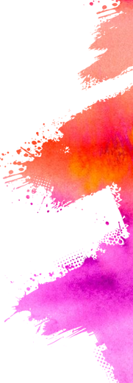

Para Rojas (2016), de cuerdo con Chandler (1998), “La semiótica es un método que permite comprender las prácticas culturales que implican significaciones de diverso orden, por lo que signo no es el objeto de estudio sino la cultura” (p.36).
Figura 1. Constructos mentales
Fuente: Fastnotas (2017)
Diseño de Productos Sistémicos
Septiembre 2019
Dr. en Dis. Deniss Rojas

Slide 8

1.1 El significado
Existen significados y emociones que son evocados y provocados mediante: las formas, colores, olores, sonidos y texturas; elementos que conforman un objeto. Estos elementos son contribuidos en el diseño cumpliendo funciones tangibles e intangibles de comunicación.
Según Barthes (2003) En la significación intervienen tres elementos :
Significante: Objeto mismo
Interpretes: Los individuos que participan en el diseño y fabricación del mismo
Significado: Es el valor que el intérprete le da al objetos
(Jacob, p.61).
Diseño de Productos Sistémicos
Septiembre 2019
Dr. en Dis. Deniss Rojas

Slide 9
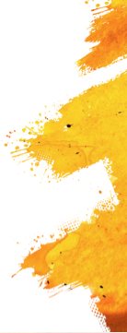
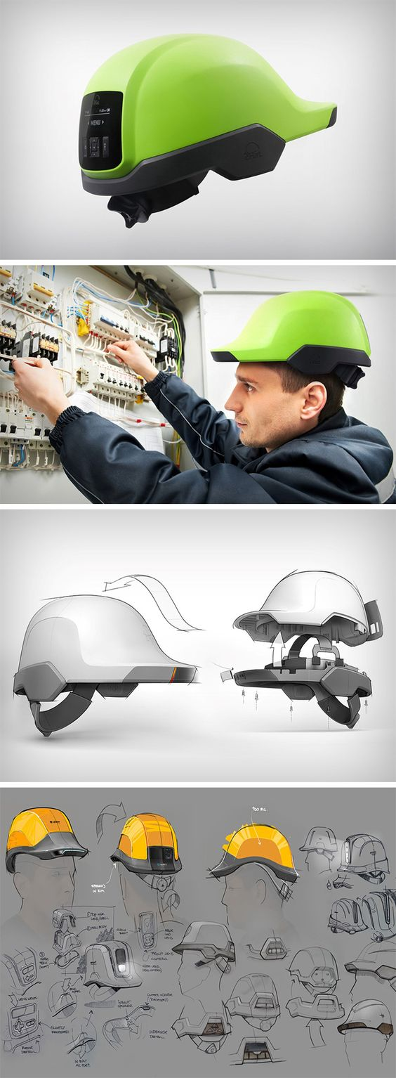
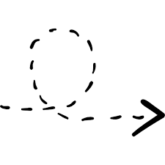
Significante
Significado
Figura 2. Elementos de la significación
Fuente: yancodesingn (2017)
Interpretes
Diseño de Productos Sistémicos
Septiembre 2019
Dr. en Dis. Deniss Rojas

Slide 10
1.2 El signo
“El signo representa para las personas el resultado de una construcción mental derivada de experiencias vividas, valores sociales e individuales asignados, así como ideales y todo aquello que configura la personalidad del ser” (Rojas, 2016, p.36).
Tal como se vio anteriormente Barthes establece que en la significación intervienen tres elementos, el significante, interprete y significado; sin embargo, para términos de este trabajo se tendrá un enfoque donde el signo esta compuesto por el significado y el significante (Lewis,1991; Castaints, 2008). El interprete no se considera como un ente aislado, si no como un integrante de la sociedad, dentro de la cual se conforman los diferentes significados, en un proceso dialógico y dialéctico.
Diseño de Productos Sistémicos
Septiembre 2019
Dr. en Dis. Deniss Rojas

Slide 11
2. Operadores lógico simbólicos
  2.1 Objeto- signo
  2.2 Gramática y sintaxis
  2.3 Cadena sintagma paradigmática

Slide 12
2.Operadores lógicos y simbólicos
Rojas (2016), Dice que “entre los diferentes análisis de los lenguajes semióticos tenemos también el estructuralista, empleando en la Antropología Simbólica. Este análisis se diferencia del método convencional al utilizar una serie de operadores lógicos y simbólicos que permiten realizar el estudio de los signos desde otra perspectiva” (p.37).
Ventajas del uso de los operadores:
Es un método que ha dado resultados hacia el diseño y puede ser aplicado en casi cualquier objeto
Pueden emplearse en diferentes niveles y alcances
Pueden complementarse con otros métodos semióticos
Diseño de Productos Sistémicos
Septiembre 2019
Dr. en Dis. Deniss Rojas

Slide 13
Al aplicar los operadores se pueden presentar diferentes significados, dependiendo del momento, el contexto, entorno social y la cultura.
El momento o circunstancia: En el cual se presenta un escenario especifico de interacción.
El contexto: Que se refiere al espacio físico o social determinado
El entorno social: Donde se llevan a cabo las relaciones sociales.
La Cultura: Situación que puede variar de país a país o de región a región.
Diseño de Productos Sistémicos
Septiembre 2019
Dr. en Dis. Deniss Rojas

Slide 14
Se representa un esquema referencial (Figura 3) donde han sido esquematizados los principales operadores lógicos, el funcionamiento del signo y los procesos de generación del valor al cual hace referencia la teoría de Castaingts.
El énfasis está en la interacción del individuo con el objeto, por lo que la generación de significación y valoración del objeto, es fuertemente influida por la convivencia social. Por lo que la existencia del otro y la comunicación con él afectará la valoración individual de ambos, promoviendo una convención de valores, significados y sentidos en relación al objeto (Rojas, 2016).
Diseño de Productos Sistémicos
Septiembre 2019
Dr. en Dis. Deniss Rojas

Slide 15
-Significado-
-Sentido-
-Emoción/Sentimientos-
Objeto
-Símbolo y signo-
Gramática y sintaxis del objeto
-Valoración-
Sujeto
-Significante-
Momento o Circunstancia/ sincronía
Contexto –espacio físico o social determinado-
(Relación sintagmática)
Figura 3. Esquema referencial de operadores para la conformación de la valoración de los objetos en lo individual
Fuente: Rojas (2016) a partir de Castaingts (2011)
Diseño de Productos Sistémicos
Septiembre 2019
Dr. en Dis. Deniss Rojas

Slide 16
  2.1 Objeto- signo
El objeto-signo. Para Sussure, el signo se establece por una relación entre dos elementos: el significante y el significado. El significante es una imagen acústica o visual, una palabra, una imagen o una figura (conjunto de letras escritas o habladas que forman una palabra). En el diseño el objeto es la representación física de un signo, al cual se le asigna una significante (nombre) y un significado, que es lo que el objeto representaría en la mente del individuo (Rojas, 2016, p.41).
Diseño de Productos Sistémicos
Septiembre 2019
Dr. en Dis. Deniss Rojas

Slide 17

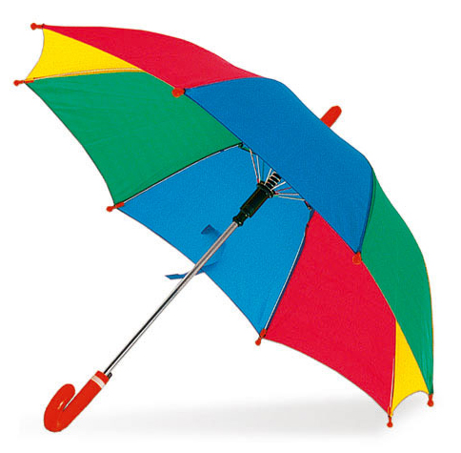
Significado
ASOCIACIONES
Significante:
Es el objeto
Significado:
Las primeras interpretaciones con las que el interprétate asocia el objeto
Ideas con las que se asocia
Significante
SOPORTE
Alegría
Protección
Dualidad
Figura 4. Paraguas
Fuente: Vpubli (2018)
Diseño de Productos Sistémicos
Septiembre 2019
Dr. en Dis. Deniss Rojas

Slide 18
  2.2 Gramática y Sintaxis
Rojas(2012), de acuerdo con Moliner (2008) dice que “La gramática se refiere a la fijación, sistematización y depuración de normas establecidas por el uso, con lo que se estipula el empleo y unión de sus elementos conformándose la estructura de una lengua cualquiera” (p.43).
De esta forma entendemos que los objetos están compuestos por una combinación de diferentes elementos; sin embargo, si se llegara a mover o quitar alguno o varios de sus elementos, este puede transformarse en otro objeto con connotaciones distintas.
Diseño de Productos Sistémicos
Septiembre 2019
Dr. en Dis. Deniss Rojas

Slide 19
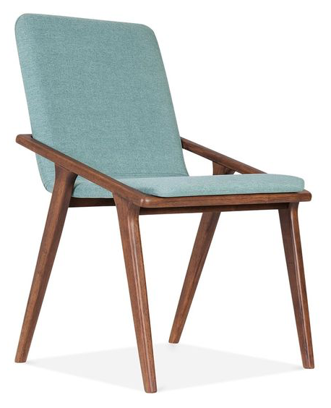
Sintaxis: La sintaxis en los objetos, cuidará las funciones que desempeñan los elemento constituyentes de un objeto, al igual que toda composición posible de estos. Es decir, permitirá proporcionar una configuración adecuada, a través de combinaciones posibles, en relación a la función que desempeñan los elementos que integran el objeto (Rojas, 2016, p.43).
En un objeto la sintaxis son todos aquellos elementos que lo conforman, por ejemplo; una silla esta conformada por el respaldo, patas y asiento (Figura 5).
En la silla también hablamos de la gramática y siendo esta el conjunto de todos sus componentes, si se llegará a retirar alguno de sus elementos, como el respaldo esta silla se convertiría automáticamente en un banco.
Respaldo
Asiento
Patas
Figura 5.Las diferentes partes de una silla
Fuente: Cultfurniture (2016)
Diseño de Productos Sistémicos
Septiembre 2019
Dr. en Dis. Deniss Rojas

Slide 20
  2.3 Cadena sintagmática paradigmática
Rojas (2016) de acuerdo con Castaints (2011) Dice que las relaciones sintagmática paradigmáticas son operadores simbólicos importantes en la comprensión del sentido de los signos, ya que permiten analizar el conjunto de relaciones en que se están inmersos” (p.43).
Un objeto tendrá determinado valor en relación a otros de acuerdo al lugar que ocupa y la interacción que se lleve a cabo.
Los significados entonces están en relación las diferentes circunstancias, el contexto, el entorno social, las relaciones de interacción que se presentan entre individuos en ese momento, todo dentro de una cultura especifica (Rojas, 2016, p.43).
Diseño de Productos Sistémicos
Septiembre 2019
Dr. en Dis. Deniss Rojas

Slide 21
Relaciones Sintagmáticas
-Trabajo y dificultad de producción
-Estructura de reproducción social
-Placer, utilidad y/o gusto
-Deseo
-Reconocimiento social
- Grado de rivalidad por el objeto
Produce
Relación
Sujetos(s)-Objetos(s)
Vinculación
Entre categorías
Sentido/
Emoción
Objeto-Valor
Figura 6.Relaciones sintagmáticas y
paradigmáticas en la relación sujeto-Objeto
Fuente: Rojas a partir de Castaingts (2011).
-Fetichismo, animismo del objeto
-Metafísica del objeto
-Sistema de clasificación
-Dispositivos habituales
-Lógica de costumbres
-Objetos calificantes
-Mimetismo (deseo mimético)
-Identidad
-Honor, distinción
-Poder
-Ética, moral
-Belleza, estética
Produce
Relaciones Paradigmáticas
Entorno social determinado
Diseño de Productos Sistémicos
Septiembre 2019
Dr. en Dis. Deniss Rojas

Slide 22
Por ejemplo, cuando una mujer porta un anillo en la mano izquierda y el dedo anular, nos indica que tiene un compromiso y esta casada, a esto lo entendemos como una relación entre la estructura de reproducción social y objetos calificantes.
RELACIONES SINTAGMÁTICA PARADIGMÁTICA
Sintagma
Estructura de reproducción social
Paradigmática
Objetos calificantes
Costumbres
Iglesia y matrimonio
Valores sociales
Atribuyen cualidades o habilidades por usar un tipo objeto
Figura 7. Relaciones sintagmática paradigmática
Fuente: Propia
Diseño de Productos Sistémicos
Septiembre 2019
Dr. en Dis. Deniss Rojas

Slide 23

Dentro de los:
Análisis de lenguajes semióticos
Existe el:
Estructuralista
Empleado en:
En resumen y para comprender de donde provienen los operadores, se hace uso de un esquema (Figura. 7).
Antropología simbólica
El cual utiliza:
Operadores lógico simbólicos
Gramática y sintaxis
Cadena sintagma
paradigmática
Objeto-signo
Figura 8 .Esquema de operadores
Fuente: Propia (2018)
Diseño de Productos Sistémicos
Septiembre 2019
Dr. en Dis. Deniss Rojas

Slide 24
3. La emoción
  3.1 Componentes de la emoción
  3.2 Diseño emocional
  3.3 Donald Norman: Los tres niveles del diseño

Slide 25
3. La emoción
Para que exista una buena comunicación en los diseños es importante comprender a la semiótica, el signo, significado y a los operadores sintagma paradigmáticos. Tal como se expresa Rojas (2016), “Un individuo puede saber claramente que una cosa significa algo, pero si no hay una emoción suscitada en él con respecto al objeto, este carecerá de valor, aunque en la colectividad esté presente una valoración importante” (p.39).
Así mismo para Jacob “La emoción es el producto de una amplia variedad de procesos de cognición, como la interpretación de los estímulos, su valoración, la atribución del significado o las expectativas que se han cifrado sobre tal o cual cosa” (2012, p.92).
Es importante conocer y analizar las emociones, pues tal como se explico anteriormente, estas son el hincapié para dar un valor a los objetos.
Diseño de Productos Sistémicos
Septiembre 2019
Dr. en Dis. Deniss Rojas

Slide 26

3.1 Componentes de la emoción
Es difícil encontrar un concepto que englobe todo lo que implican las emociones es por eso que Kolb (2015) nos presenta tres componentes que nos permiten entender mejor el proceso de las emociones:
Fisiológicos: Que corresponden a procesos de tipo involuntario, como la contracción o relajación de los músculos, la hiperventilación, el aumento de los niveles hormonales, los latidos del corazón, etc.
Son procesos que no se aprenden, simplemente impulsos que provocan las emociones, como reír cuando se esta feliz (Figura. 5).
Figura 9.La risa como proceso fisiológico
Fuente: johnsonsbaby (2018)
Diseño de Productos Sistémicos
Septiembre 2019
Dr. en Dis. Deniss Rojas

Slide 27
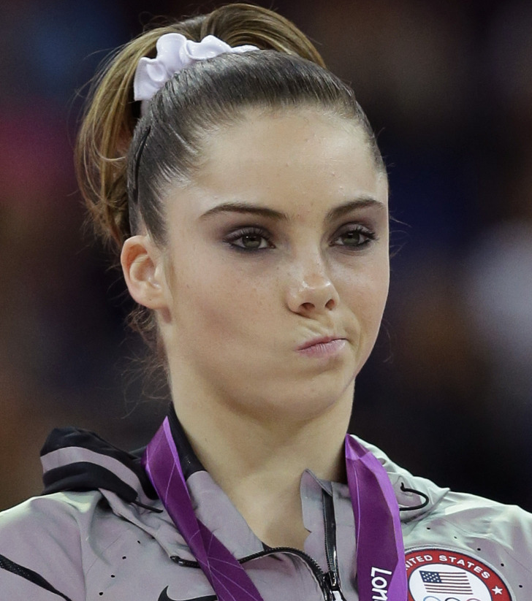
Cognitivos: Que equivalen a actos de procesamiento de información, tanto de nivel voluntarío como inconsciente, y que influyen en la cognición y por ende en la experiencia subjetiva de las situaciones vividas.
Un ejemplo claro del componente cognitivo es cuando una persona se siente molesta por alguna situación, de tal manera que voluntariamente busca reflejar o interpretar su inconformidad ante la situación y la forma de expresión que encuentra es torcerciendo la boca (Figura. 10).
Figura 10.Proceso cognitivo
Fuente: Intrinsecoyespectorante (2012)
Diseño de Productos Sistémicos
Septiembre 2019
Dr. en Dis. Deniss Rojas

Slide 28

Conductuales: Corresponde a las conductas que resulta útiles para comunicar, como expresiones del rostro, movimientos corporales, modulación de voz, etc.
Figura 11.Proceso conductual
Fuente: Plateasantafe (2013)
Diseño de Productos Sistémicos
Septiembre 2019
Dr. en Dis. Deniss Rojas

Slide 29
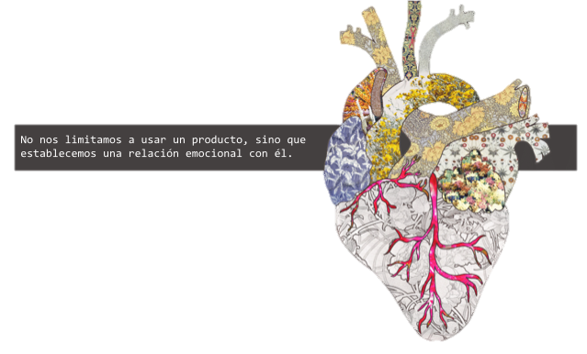
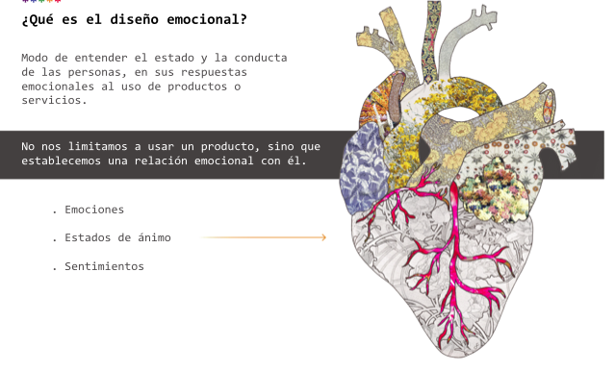
3.2 Diseño emocional
Para Martínez (2015), el diseño emocional es “El modo de entender el estado y la conducta de las personas, en sus respuestas emocionales al uso de los productos o servicios”(p.3).
Figura 12.Diseño emocional
Fuente: Researchgate (2015)
Diseño de Productos Sistémicos
Septiembre 2019
Dr. en Dis. Deniss Rojas

Slide 30
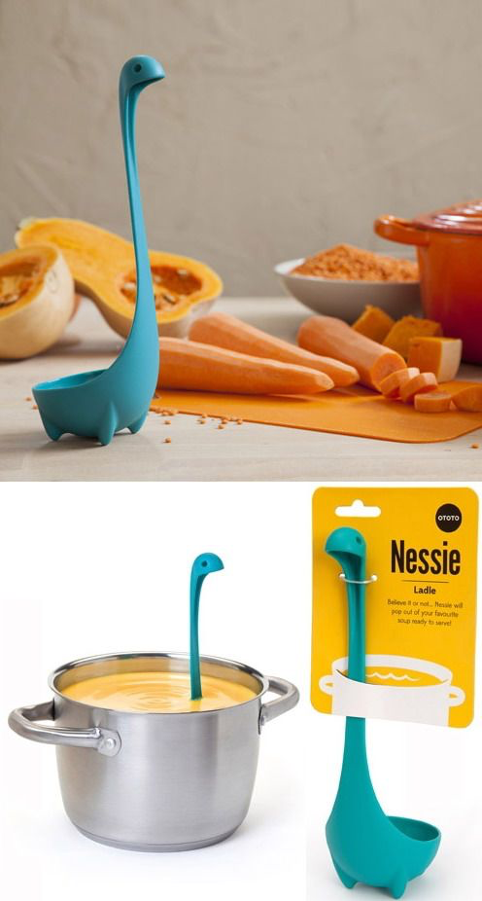
El diseñador Industrial puede ser capaz de provocar emociones en el usuario a través de los objetos pero esto lo lograra solo si sabe como manipular los diferentes elementos (sintaxis) que conforman al objeto, para ello puede hacer uso de formas, colores, texturas, olores y hasta sonidos para lograr manipular todos los sentidos.
Los elementos del objeto lograrán una manipulación adecuada siempre y cuando se tenga un conocimiento sobre las emociones y significaciones en el ser humano.
Figura 13.Objeto de diseño industrial
Fuente: https://wwww.pinterest.com.mx (2018)
Diseño de Productos Sistémicos
Septiembre 2019
Dr. en Dis. Deniss Rojas

Slide 31
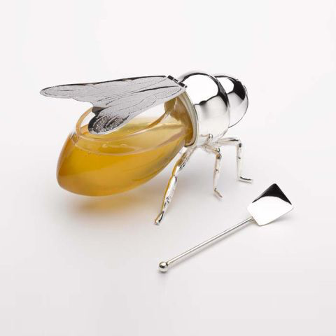

Diseño Emocional
Emociones
Tristeza, alería, ira, amor, miedo, asco
Sentidos
Tacto, olfato, oido, gusto, vista
Elementos
Olores, formas, texturas, sonidos
Figura 14. Beatiful Bee Honey Jar
Fuente: Pinterest (2014)
Diseño de Productos Sistémicos
Septiembre 2019
Dr. en Dis. Deniss Rojas

Slide 32

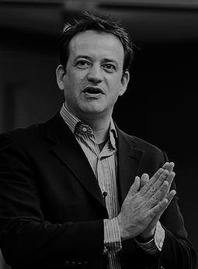
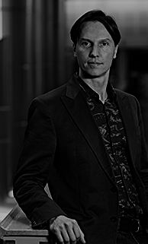
Hay autores que profundizan en el entendimiento del diseño emocional, como Donald Normand (2005), Patrick (1997) y Desmet (2002), estos autores hacen aportes, generan propuestas e indican algunos aspectos necesarios en su comprensión.
Sin embargo, en términos de este trabajo nos vamos a enfocar en Donald Normand para entender esta dimensión emocional.
Figura 15.Normand, Patrick, Pieter Desmet
Fuente: TUdelft, Coventry, SYEAH (2014,2016, 2017)
Diseño de Productos Sistémicos
Septiembre 2019
Dr. en Dis. Deniss Rojas

Slide 33
3.3 Donald Normand: Los tres
niveles del diseño
Donald Norman, en su libro “El diseño emocional, ¿Por qué nos gustan (o no) los objetos cotidianos (2005) establece que:
  Los seres humanos tienen 3 niveles diferentes del cerebro: la capa automática de sistemas de disposiciones determinadas genéticamente, que denominamos nivel visceral; la parte que contiene los procesos cerebrales que controlan el comportamiento cotidiano, denominado nivel conductual, y la parte contemplativa del cerebro o nivel reflexivo (p.38).
Diseño de Productos Sistémicos
Septiembre 2019
Dr. en Dis. Deniss Rojas

Slide 34


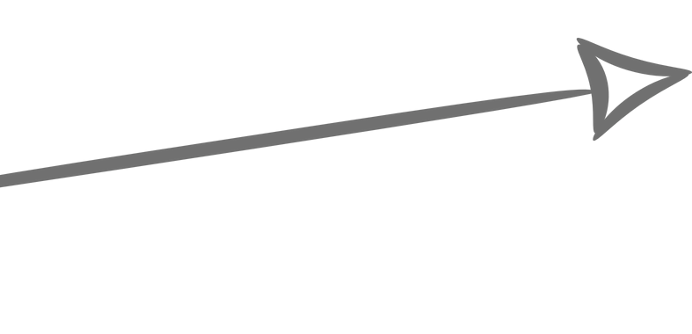
Sensorial
Motor
Reflexivo
control
Conductual
control
Viceral
Figura 16.Tres niveles del procesamiento: visceral, conductual y reflexivo
Fuente: Donald Normand (2014)
Diseño de Productos Sistémicos
Septiembre 2019
Dr. en Dis. Deniss Rojas

Slide 35
Nivel visceral
El nivel visceral es el más primitivo en el ser humano, pues no comprende un proceso racional, es decir el usuario puede aceptar o rechazar el producto con solo verlo, en este nivel el usuario puede adquirir el producto solo por su aparieriecia física estética y no recibe una valoración funcional.
Para Donald Normand (2005):
  Un diseño efectivo a nivel visceral requiere las habilidades propias del artista visual y gráfico, así como las del ingeniero industrial. La figura y la forma importan. La sensación física del tacto y la textura de lo materiales importan. Importa el peso. En el diseño visceral importa sobre y ante todo crear un impacto emocional inmediato. Tiene que resultar apetecible y ha de tener un aspecto agradable. Sensualidad y sexualidad desempeñan aquí su papel (p.89)
Diseño de Productos Sistémicos
Septiembre 2019
Dr. en Dis. Deniss Rojas

Slide 36

Existen objetos resultan incapaces de realizar las actividades para las que están destinados, que tienen fallas o que son completamente inentendendibles y molestan al usuario en su comodidad y aún así son adquiridos simplemente por que cumplen correctamente con un diseño efectivo a nivel visceral.
Figura 17. Diseño efectivo a nivel visceral en Mini Cooper
Fuente: Autocosmos. (2018)
Diseño de Productos Sistémicos
Septiembre 2019
Dr. en Dis. Deniss Rojas

Slide 37
Nivel conductual
De acuerdo con Normand (2005) y Jacob (2012, p.112), en el diseño conductual todo se basa en el uso. Este nivel de diseño obedece a cuatro componentes:
Sensación: La información recibida a través de los sentidos y su naturaleza positiva o negativa para el usuario.
Función: La realización del(os) objetivo(s) principal(es) del producto a través de la interacción con el usuario.
Comprensibilidad: La facilidad o dificultad para que el usuario reconozca y entienda los modos de interactuar con el producto.
Usabilidad: La facilidad o dificultad de utilización e interacción que el producto represente para el usuario.
Diseño de Productos Sistémicos
Septiembre 2019
Dr. en Dis. Deniss Rojas

Slide 38
Nivel reflexivo
De acuerdo con Normand (2005) y Jacob (2012), este es el nivel es en más amplio de los tres, se centra en e mensaje, la cultura y el significado de los productos.
De acuerdo con Jacob(2012), y Khaslavsky & Shedroff
Función: La realización del(os) objetivo(s) principal(es) del producto a través de la interacción con el usuario.
Comprensibilidad: La facilidad o dificultad para que el usuario reconozca y entienda los modos de interactuar con el producto.
Usabilidad: La facilidad o dificultad de utilización e interacción que el producto represente para el usuario.
Diseño de Productos Sistémicos
Septiembre 2019
Dr. en Dis. Deniss Rojas

Slide 39
Condicionado por el mensaje, la cultura, el significado del producto
Autoimagen
Condicionado por el uso Función
Comprensibilidad
Usabilidad
Sensación física
Motor reflexivo
Motor reflexivo
Belleza
Condicionado por el medio ambiente
Rasgos, características
Físicas
Aspecto
Tacto
Sonido
Motor reflexivo
Atracción
Figura 18. Condicionamientos y rasgos que caracterizan los niveles del diseño emocional
Fuente: Petruska(2015)
Diseño de Productos Sistémicos
Septiembre 2019
Dr. en Dis. Deniss Rojas

Slide 40
Donald normand (2015) se enfoca en las reacciones que tiene el usuario en la percepción de la estética del objeto, causando una reacción en cualquiera de los tres niveles explicados anteriormente. Sin embargo, para que un objeto tenga valor, es necesario que exista una emoción positiva o negativa (Rojas, 2016), también asociado con un marco positivo o negativo de acuerdo a Normand (2005).
En el esquema de la siguiente página, se concentra la teoría que va a servir como punto de partida en el desarrollo del proyecto, correspondiente a la Unidad de Aprendizaje de Diseño de Productos Sistémicos; del séptimo semestre de la carrera en Diseño Industrial.
Diseño de Productos Sistémicos
Septiembre 2019
Dr. en Dis. Deniss Rojas

Slide 41
Significantes:
Calidad
Divertido
Entendible
Emociones positivas
EMOCIÓN
Significantes: Aburrido
Difícil de manipular
Sin calidad
OBJETO
(Significado)
Emociones
negativas
USUARIO
SIN EMOCIÓN
VALOR
SENTIDO
Figura 19.El valor en los objetos
Fuente: Propia (2016)
Diseño de Productos Sistémicos
Septiembre 2019
Dr. en Dis. Deniss Rojas

Slide 42
Referencias
Autocosmos. (2018). Catálogo. Recuperado de: https://www.autocosmos.com.mx
Castaings, J. (2002). Simbolismos del dinero. Antropología y economía: Una encrucijada. Barcelona: Anthropos; México: UAM-Iztapalapa. División de las Ciencias Sociales y Humanidades
Cobley, P. & Jansz, L. (2004). Semiótica para principiantes. Buenos Aires, Argentina: Era Naciente SRL
Correa, J. (2012). Semiótica. México. México: Red Tercer Milenio
Coventry. (2016). Covenry University Industrial Design. Recuperado de: https://blogs.coventry.ac.uk
Demest, P. M. A. (2002). Desing Emotions. (Tesis Doctoral No publicada). Delft University of Tecnology, Delft, Holanda.
Fastnotas. (2017). Desafios para automatizar a emissão de notas fiscais. Recuperado de: https://blog.fastnotas.com
Intrínseco y expectora. (2012). Algunas imágenes humorísticas de McKayla Maroney. Recuperado de: http://intrinsecoyespectorante.blogspot.com
Jacob, R. (2014), Percepción y Emoción en el Diseño de Productos Análisis y propuestas para su integración en las MIPYME (Tesis Doctoral). Universitat Politécnica de Valéncia, Valencia.
Diseño de Productos Sistémicos
Septiembre 2019
Dr. en Dis. Deniss Rojas

Slide 43
Johnson´s. (2018). Champú relajante. Recuperado de: https://es.johnsonsbaby.com
Jordan, P. W. (1997). Products s personalities, In S. Robertson (Ed.), Contemporary ergonomics 1997. Londres: Taylor & Francis.
Martinez R. (2015). El estado del diseño emocional. Recuperado de: https://www.researchgate.net/publication/275887241_El_estado_del_disen o_emocional
Normand, D. (2005). Diseño emocional, Por qué nos gustan (o no) los objetos cotidianos. Buenos Aires: PAIDÓS.
Petruska, P. (2015). Diseño y emoción (Tesis doctoral).
Pinterest. (2018). Recuperado de: http://www.pinterest.com.mx
Plateasantafe. (2013). Movimiento y expresión, ejes de formación. Recuperado de: http://www.plateasantafe.com.ar
Researchgate. (2015). El estado del diseño emocional. Recuperado de: https://www.researchgate.net/publication/275887241_El_estado_del_diseno_emocional
Diseño de Productos Sistémicos
Septiembre 2019
Dr. en Dis. Deniss Rojas

Slide 44
Rojas, J. D. (2016). Análisis de diseño desde la antropología simbólica: La valoración sociocultural de los anillos de matrimonio en los casos de estudio de Toluca, México y Cuenca, España (Tesis doctoral). Universidad Autónoma del Estado de México, Facultad de Arquitectura y Diseño, México.
SYEAH. (2014). 도널드 노만(Donald. Recuperado de: https://syeahj.wordpress.com
TUDelft. (2017). Positive desing for profesor Pieter Deme. Recuperado de: https://www.tudelft.nl
Vpubli. (2018). Tienda. Recuperado de: http://www.vpubli.com
Yanco Desing. (2017). Soft skills in hard hat. Recuperado de: http://www.yankodesign.com
Diseño de Productos Sistémicos
Septiembre 2019
Dr. en Dis. Deniss Rojas

